Slide 1
学术类PPT制作及演示建议
内容
文字
颜色
图片
布局
其他
工作汇报要求
PPT演示建议

Slide 2
PPT制作建议：内容
根据目标和观众组织PPT的内容
层次性：整个PPT有层次性，单张幻灯片也需要考虑
逻辑性：起承转合，有导入、有收尾
数量：根据演讲时间确定幻灯片数量，一般来说，每张有内容的幻灯片 大概需要一分钟
PPT不是讲稿，是提纲!
一般来说，不讲的内容最好不要放在幻灯片上

Slide 3
PPT制作建议：文字
字数不宜过多：单张幻灯片最好不要超过200字
字号不宜太小：一般不小于18号字
字号也不宜太大：正文一般不超过36号
尽量使用容易分辨的字体：如黑体、微软雅黑等，一般不用草体字
PPT整体的字体、字号需前后统一
字号注意层级关系：级别越高，字号越大
行间距合理：行间距一般在0.9～1.5倍

Slide 4
问题幻灯片：文字太多
Microsoft Office PowerPoint是指微软公司的演示文稿软件。用户可以在投影仪或者计算机上进行演示，也可以将演示文稿打印出来，制作成胶片，以便应用到更广泛的领域中。利用Microsoft Office PowerPoint不仅可以创建演示文稿，还可以在互联网上召开面对面会议、远程会议或在网上给观众展示演示文稿。Microsoft Office PowerPoint做出来的东西叫演示文稿，其格式后缀名为：ppt、pptx；或者也可以保存为：pdf、图片格式等。2010及以上版本中可保存为视频格式。演示文稿中的每一页就叫幻灯片。一套完整的PPT文件一般包含：片头、动画、PPT封面、前言、目录、过渡页、图表页、图片页、文字页、封底、片尾动画等；所采用的素材有：文字、图片、图表、动画、声音、影片等；国际领先的PPT设计公司有：themegallery、poweredtemplates、presentationload等；中国的PPT应用水平逐步提高，应用领域越来越广；PPT正成为人们工作生活的重要组成部分，在工作汇报、企业宣传、产品推介、婚礼庆典、项目竞标、管理咨询、教育培训等领域占着举足轻重的地位。

Slide 5
问题幻灯片：字号太小
(14号字)Microsoft Office PowerPoint是指微软公司的演示文稿软件。用户可以在投影仪或者计算机上进行演示，也可以将演示文稿打印出来，制作成胶片，以便应用到更广泛的领域中。
(16号字)Microsoft Office PowerPoint是指微软公司的演示文稿软件。用户可以在投影仪或者计算机上进行演示，也可以将演示文稿打印出来，制作成胶片，以便应用到更广泛的领域中。
(18号字)Microsoft Office PowerPoint是指微软公司的演示文稿软件。用户可以在投影仪或者计算机上进行演示，也可以将演示文稿打印出来，制作成胶片，以便应用到更广泛的领域中。
(20号字)Microsoft Office PowerPoint是指微软公司的演示文稿软件。用户可以在投影仪或者计算机上进行演示，也可以将演示文稿打印出来，制作成胶片，以便应用到更广泛的领域中。
(24号字)Microsoft Office PowerPoint是指微软公司的演示文稿软件。用户可以在投影仪或者计算机上进行演示，也可以将演示文稿打印出来，制作成胶片，以便应用到更广泛的领域中。

Slide 6
问题幻灯片：字号太大
Microsoft Office PowerPoint是指微软公司的演示文稿软件。用户可以在投影仪或者计算机上进行演示，也可以将演示文稿打印出来，制作成胶片，以便应用到更广泛的领域中。(40号字)

Slide 7
问题幻灯片：使用容易分辨的字体
（方正舒体）避免逐字逐句读约灯片（×）
（华文彩云）避免逐字逐句读幻灯片（×）
（华文隶书）避免逐字逐句读幻灯片（×）
（楷体）避免逐字逐句读幻灯片（√）
（黑体）避免逐字逐句读幻灯片（√）
（微软雅黑）避免逐字逐句读幻灯片（√）

Slide 8
问题幻灯片：字号层级关系
PowerPoint不是字处理软件
制作幻灯片并不是要在一张幻灯片上塞进尽可能多的内容。幻灯片是为了在听众记忆里留下印象，引发人思考的。这意味着你甚至不用在上面写完整的句子，简单的描述就很好了。
避免逐字逐句读幻灯片
把PowerPoint当作字处理软件的一个必然后果就是太多的演讲者站在那里，读幻灯片上的内容。陈述的目的是为了向听众解释那些他们不能够从幻灯片中了解的内容。如果不是这样，他们完全可以把你的幻灯片带回去，在他们自己的办公室、家里、船上、甚至盥洗室里舒舒服服地阅读。

Slide 9
问题幻灯片：行间距合理
（0.7倍行间距）制作幻灯片并不是要在一张幻灯片上塞进尽可能多的内容。幻灯片是为了在听众记忆里留下印象，引发人思考的。这意味着你甚至不用在上面写完整的句子，简单的描述就很好了。
（2.0倍行间距）制作幻灯片并不是要在一张幻灯片上塞进尽可能多的内容。幻灯片是为了在听众记忆里留下印象，引发人思考的。这意味着你甚至不用在上面写完整的句子，简单的描述就很好了。

Slide 10
PPT制作建议：颜色
单张幻灯片内色彩不宜过多：一般不超过5种
同类型内容尽量采用相同的颜色
文字颜色要与背景形成鲜明对比:背景深色时文字用浅色、背景浅色时文字用深色
背景不宜用亮色（非深色或浅色）

Slide 11
问题幻灯片：单张幻灯片颜色不宜过多
PPT使用箴言
PowerPoint 不是字处理软件
避免逐字逐句读幻灯片
图片比文字表达效果更好
充分了解你的演讲稿
板书并不好，精彩的故事才吸引人
陈述的内容比幻灯片模板的选择重要得多
选择合适的色彩

Slide 12
问题幻灯片：同类型内容尽量采用相同的颜色
PowerPoint不是字处理软件
幻灯片是为了在听众记忆里留下印象，引发人思考的。这意味着你甚至不用在上面写完整的句子，简单的描述就很好了。
避免逐字逐句读幻灯片
陈述的目的是为了向听众解释那些他们不能够从幻灯片中了解的内容。如果不是这样，他们完全可以把你的幻灯片带回去，在他们自己的办公室、家里舒舒服服地阅读。

Slide 13
问题幻灯片：文字颜色要与背景形成鲜明对比
PowerPoint不是字处理软件
幻灯片是为了在听众记忆里留下印象，引发人思考的。这意味着你甚至不用在上面写完整的句子，简单的描述就很好了。
PowerPoint不是字处理软件
幻灯片是为了在听众记忆里留下印象，引发人思考的。这意味着你甚至不用在上面写完整的句子，简单的描述就很好了。
PowerPoint不是字处理软件
幻灯片是为了在听众记忆里留下印象，引发人思考的。这意味着你甚至不用在上面写完整的句子，简单的描述就很好了。
PowerPoint不是字处理软件
幻灯片是为了在听众记忆里留下印象，引发人思考的。这意味着你甚至不用在上面写完整的句子，简单的描述就很好了。

Slide 14
问题幻灯片：背景不宜用亮色
PowerPoint不是字处理软件
幻灯片是为了在听众记忆里留下印象，引发人思考的。这意味着你甚至不用在上面写完整的句子，简单的描述就很好了。
PowerPoint不是字处理软件
幻灯片是为了在听众记忆里留下印象，引发人思考的。这意味着你甚至不用在上面写完整的句子，简单的描述就很好了。
PowerPoint不是字处理软件
幻灯片是为了在听众记忆里留下印象，引发人思考的。这意味着你甚至不用在上面写完整的句子，简单的描述就很好了。
PowerPoint不是字处理软件
幻灯片是为了在听众记忆里留下印象，引发人思考的。这意味着你甚至不用在上面写完整的句子，简单的描述就很好了。

Slide 15
PPT制作建议：图片
文不如表，表不如图
避免使用模糊不清、带有较大logo的图片
插图中的文字需足够大且可辨认：尤其注意坐标轴、图例、图名等
图片尽可能与背景融合
学术类汇报不使用与主题无关的图片
尽量避免出现代码截图
不要滥用模板：模板可参考https://www.kdocs.cn/l/cnxACpvu58l8但不限于此模板

Slide 16


问题幻灯片：避免使用模糊不清、带有较大logo的图片
模糊不清
带有较大logo

Slide 17
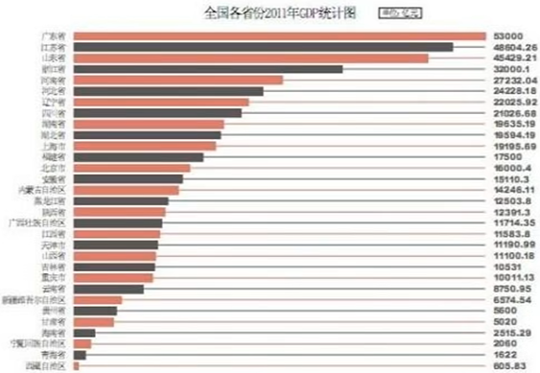
问题幻灯片：插图中的文字需足够大且可辨认

Slide 18

问题幻灯片：图片尽可能与背景融合

Slide 19

问题幻灯片：不使用与主题无关的图片
PowerPoint不是字处理软件
幻灯片是为了在听众记忆里留下印象，引发人思考的。这意味着你甚至不用在上面写完整的句子，简单的描述就很好了。
避免逐字逐句读幻灯片
陈述的目的是为了向听众解释那些他们不能够从幻灯片中了解的内容。如果不是这样，他们完全可以把你的幻灯片带回去，在他们自己的办公室、家里舒舒服服地阅读

Slide 20
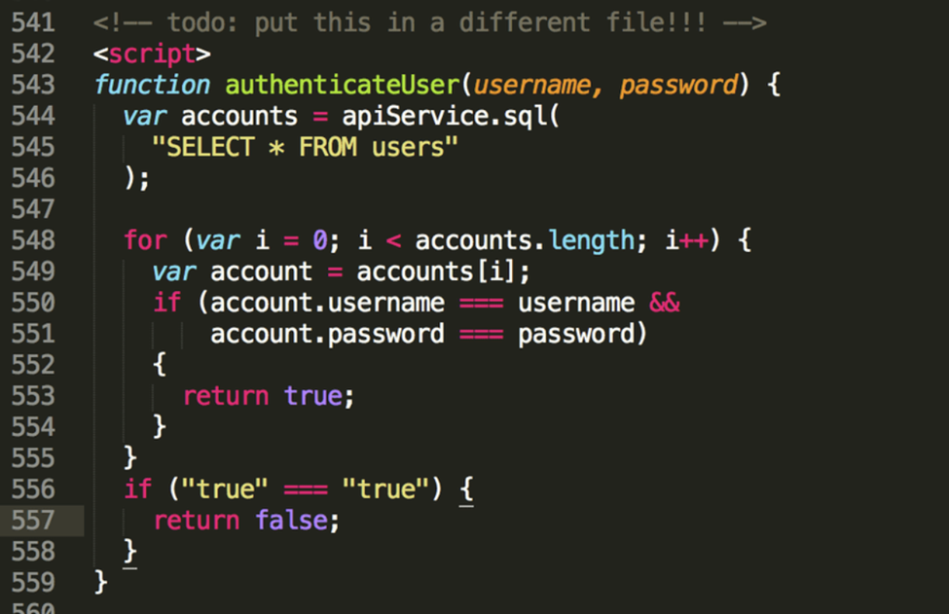
问题幻灯片：尽量避免出现代码截图

Slide 21

问题幻灯片：不要滥用模板

Slide 22
PPT制作建议：布局
不要使用太过花哨的背景
不要让内容挤在一个角落
不要在同一页PPT中出现过多文字：适当留些空白
不要在同一页PPT中出现过多空白：留白尽量要匀称
需突出强调的内容请用加粗、标红、下划线等方式突出，尽量避免一整页较多文字无任何突出强调的地方
不同元素之间要布局合理

Slide 23
问题幻灯片：使用太过花哨的背景
PowerPoint不是字处理软件
幻灯片是为了在听众记忆里留下印象，引发人思考的。这意味着你甚至不用在上面写完整的句子，简单的描述就很好了。
避免逐字逐句读幻灯片
陈述的目的是为了向听众解释那些他们不能够从幻灯片中了解的内容。如果不是这样，他们完全可以把你的幻灯片带回去，在他们自己的办公室、家里舒舒服服地阅读。

Slide 24
问题幻灯片：内容挤在一个角落
PowerPoint不是字处理软件
幻灯片是为了在听众记忆里留下印象，引发人思考的。这意味着你甚至不用在上面写完整的句子，简单的描述就很好了。
避免逐字逐句读幻灯片
陈述的目的是为了向听众解释那些他们不能够从幻灯片中了解的内容。如果不是这样，他们完全可以把你的幻灯片带回去，在他们自己的办公室、家里舒舒服服地阅读

Slide 25
问题幻灯片：在同一页PPT中出现过多文字
Microsoft Office PowerPoint是指微软公司的演示文稿软件。用户可以在投影仪或者计算机上进行演示，也可以将演示文稿打印出来，制作成胶片，以便应用到更广泛的领域中。
PowerPoint不是字处理软件
幻灯片是为了在听众记忆里留下印象，引发人思考的。这意味着你甚至不用在上面写完整的句子，简单的描述就很好了。
避免逐字逐句读幻灯片
陈述的目的是为了向听众解释那些他们不能够从幻灯片中了解的内容。如果不是这样，他们完全可以把你的幻灯片带回去，在他们自己的办公室、家里舒舒服服地阅读。

Slide 26
问题幻灯片：在同一页PPT中出现过多空白
PowerPoint不是字处理软件
幻灯片是为了在听众记忆里留下印象，引发人思考的。这意味着你甚至不用在上面写完整的句子，简单的描述就很好了。

Slide 27
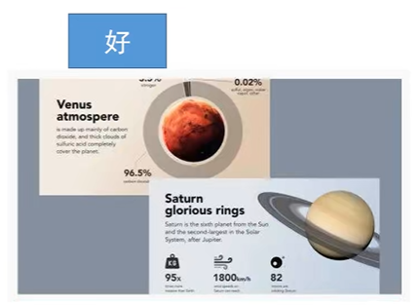
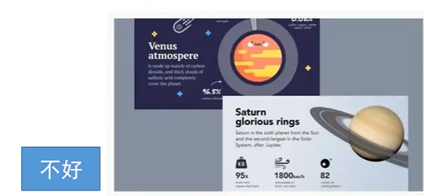
问题幻灯片：不同元素之间要布局合理
使用一致并且适当的样式
在一份演示文档中，字体、颜色、图标、插图等样式应该始终保持一致。定义合适的幻灯片主题可以快速帮你建立统一的样式规范，但是很多人会忽视这一点。

Slide 28
PPT制作建议：其他
尽量不要使用太炫的动画效果
尽量不要使用太炫的切换效果
尽量不要使用音效
谨慎插入音频和视频(考虑到软件兼容性)和艺术字
幻灯片之间使用超链接要注意播放顺序
善用备注功能

Slide 29
工作汇报要求
在比较正式地汇报研究工作时，务必记得明确研究目标和已有研究不足，在这些都讲清楚之后再去讲自己打算怎么做
页数较多时，需在最开始讲明白此次汇报工作的目的、背景，以及上次汇报的情况，不要直接就讲技术细节
鼓励用Latex beamer等其他方式进行汇报
在进行开题、中期检查、预答辩、答辩等正式汇报时，需主动用“排练计时”模式，把握好时间

Slide 30
PPT演示建议
面对观众，而不是幻灯片
不要照着幻灯片上的文字念，特别是大段文字
不要只翻页、不说话或少说话
不要在一页幻灯片上停留太长时间，也不要翻得太快
幻灯片上的内容在演讲中最好都要提到

